Slide 1











Bài 2
Bài 2
Bài 2
BẢY SẮC CẦU VỒNG
BẢY SẮC CẦU VỒNG
BẢY SẮC CẦU VỒNG
Giáo viên: Quảng Thị Thanh Tâm
Notes:
更多模板请关注：https://haosc.taobao.com

Slide 2


1
Khởi động

Slide 3
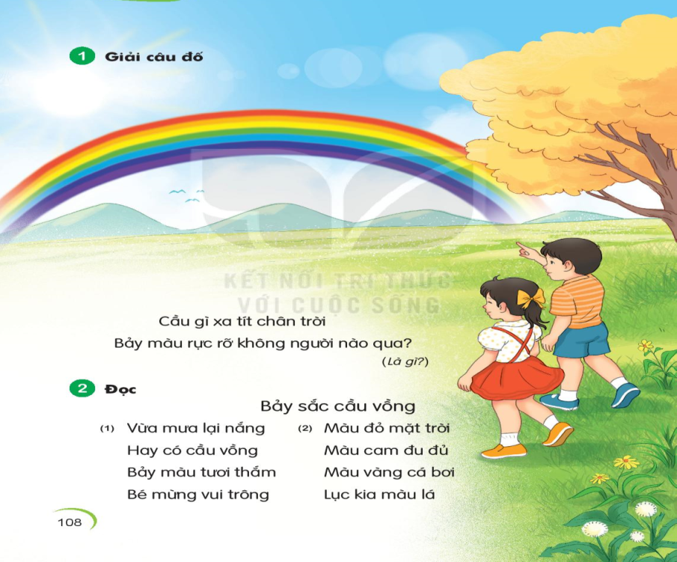


1. Giải câu đố
Cầu gì xa tít chân trời
Bảy màu rực rỡ không người nào qua?

Slide 4
2
Đọc

Slide 5
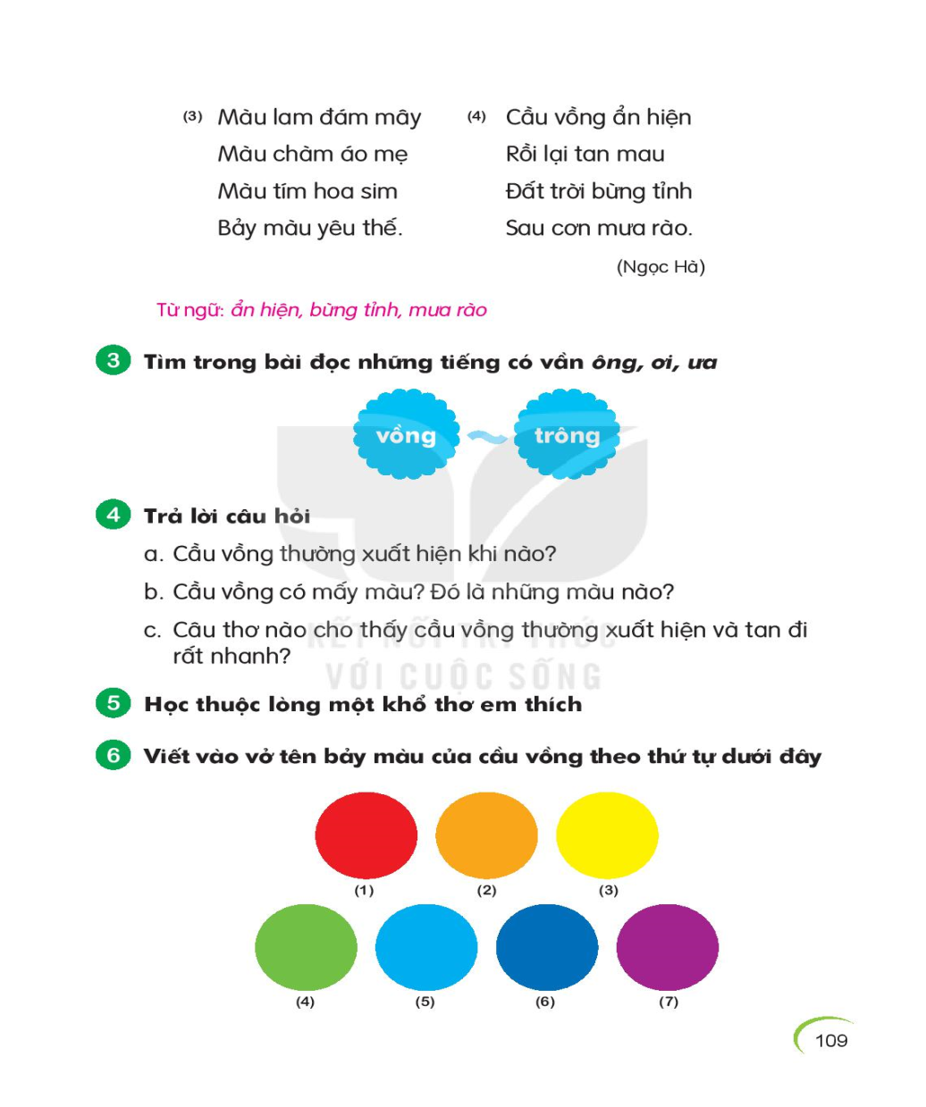
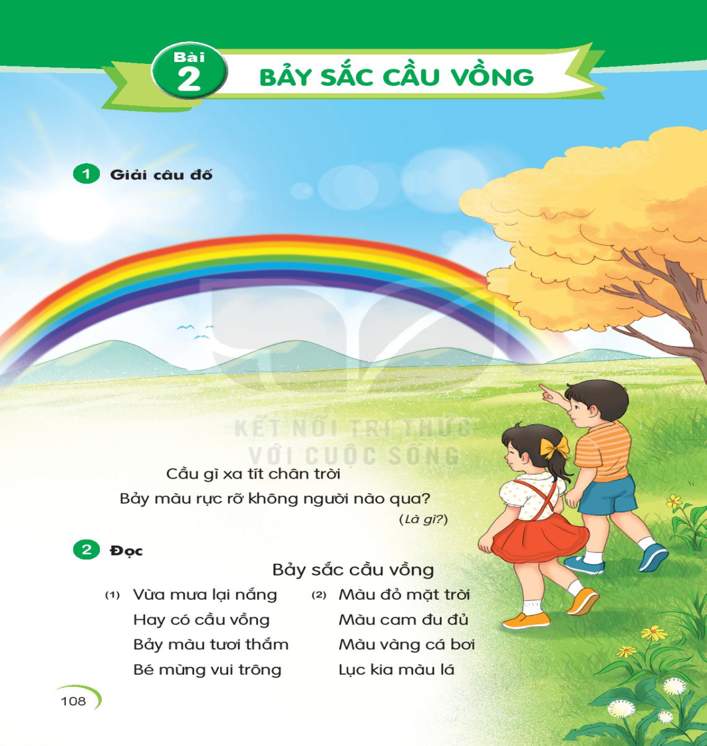

Slide 6
Bảy sắc cầu vồng
Vừa mưa lại nắng
Hay có cầu vồng
Bảy màu tươi thắm
Bé mừng vui trông
Màu lam đám mây
Màu chàm áo mẹ
Màu tím hoa sim
Bảy màu yêu thế
Màu đỏ mặt trời
Màu cam đu đủ
Màu vàng cá bơi
Lục kia màu lá
Cầu vồng ẩn hiện
Rồi lại tan mau
Đất trời bừng tỉnh
Sau cơn mưa rào
Vừa mưa lại nắng
Hay có cầu vồng
Bảy màu tươi thắm
Bé mừng vui trông
Màu lam đám mây
Màu chàm áo mẹ
Màu tím hoa sim
Bảy màu yêu thế
Màu đỏ mặt trời
Màu cam đu đủ
Màu vàng cá bơi
Lục kia màu lá
Cầu vồng ẩn hiện
Rồi lại tan mau
Đất trời bừng tỉnh
Sau cơn mưa rào
1
2
3
4

Slide 7
Bảy sắc cầu vồng
Vừa mưa lại nắng
Hay có cầu vồng
Bảy màu tươi thắm
Bé mừng vui trông
Màu lam đám mây
Màu chàm áo mẹ
Màu tím hoa sim
Bảy màu yêu thế
Màu đỏ mặt trời
Màu cam đu đủ
Màu vàng cá bơi
Lục kia màu lá
Cầu vồng ẩn hiện
Rồi lại tan mau
Đất trời bừng tỉnh
Sau cơn mưa rào
Vừa mưa lại nắng
Hay có cầu vồng
Bảy màu tươi thắm
Bé mừng vui trông
Màu lam đám mây
Màu chàm áo mẹ
Màu tím hoa sim
Bảy màu yêu thế
Màu đỏ mặt trời
Màu cam đu đủ
Màu vàng cá bơi
Lục kia màu lá
Cầu vồng ẩn hiện
Rồi lại tan mau
Đất trời bừng tỉnh
Sau cơn mưa rào
1
2
3
4

Slide 8
3
Tìm vần trong bài

Slide 9

Tìm trong bài đọc những tiếng trong bài có vần ông, ơi, ưa

Slide 10
Bảy sắc cầu vồng
Vừa mưa lại nắng
Hay có cầu vồng
Bảy màu tươi thắm
Bé mừng vui trông
Màu lam đám mây
Màu chàm áo mẹ
Màu tím hoa sim
Bảy màu yêu thế
Màu đỏ mặt trời
Màu cam đu đủ
Màu vàng cá bơi
Lục kia màu lá
Cầu vồng ẩn hiện
Rồi lại tan mau
Đất trời bừng tỉnh
Sau cơn mưa rào
Vừa mưa lại nắng
Hay có cầu vồng
Bảy màu tươi thắm
Bé mừng vui trông
Màu lam đám mây
Màu chàm áo mẹ
Màu tím hoa sim
Bảy màu yêu thế
Màu đỏ mặt trời
Màu cam đu đủ
Màu vàng cá bơi
Lục kia màu lá
Cầu vồng ẩn hiện
Rồi lại tan mau
Đất trời bừng tỉnh
Sau cơn mưa rào

Slide 11
4
Trả lời câu hỏi

Slide 12
a. Cầu vồng thường xuất hiện khi nào?
b. Cầu vồng có mấy màu ? Đó là những màu nào?
c. Câu thơ nào cho thấy cầu vồng thường xuất hiện và tan đi rất nhanh?

Slide 13
5
Học thuộc lòng 1 khổ thơ

Slide 14
Bảy sắc cầu vồng
Vừa mưa lại nắng
Hay có cầu vồng
Bảy màu tươi thắm
Bé mừng vui trông
Màu lam đám mây
Màu chàm áo mẹ
Màu tím hoa sim
Bảy màu yêu thế
Màu đỏ mặt trời
Màu cam đu đủ
Màu vàng cá bơi
Lục kia màu lá
Cầu vồng ẩn hiện
Rồi lại tan mau
Đất trời bừng tỉnh
Sau cơn mưa rào
1
2
3
4

Slide 15
Bảy sắc cầu vồng

Slide 16
Bảy sắc cầu vồng
Vừa mưa lại nắng
Hay có cầu vồng
Bảy màu tươi thắm
Bé mừng vui trông
Màu lam đám mây
Màu chàm áo mẹ
Màu tím hoa sim
Bảy màu yêu thế
Màu đỏ mặt trời
Màu cam đu đủ
Màu vàng cá bơi
Lục kia màu lá
Cầu vồng ẩn hiện
Rồi lại tan mau
Đất trời bừng tỉnh
Sau cơn mưa rào
1
2
3
4

Slide 17
6
Viết vở

Slide 18

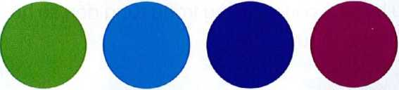
Viết vào vở tên bảy màu của cầu vồng theo thứ tự dưới đây:
(1) (2) (3)
(4) (5) (6) (7)

Slide 19
7
Củng cố

Slide 20
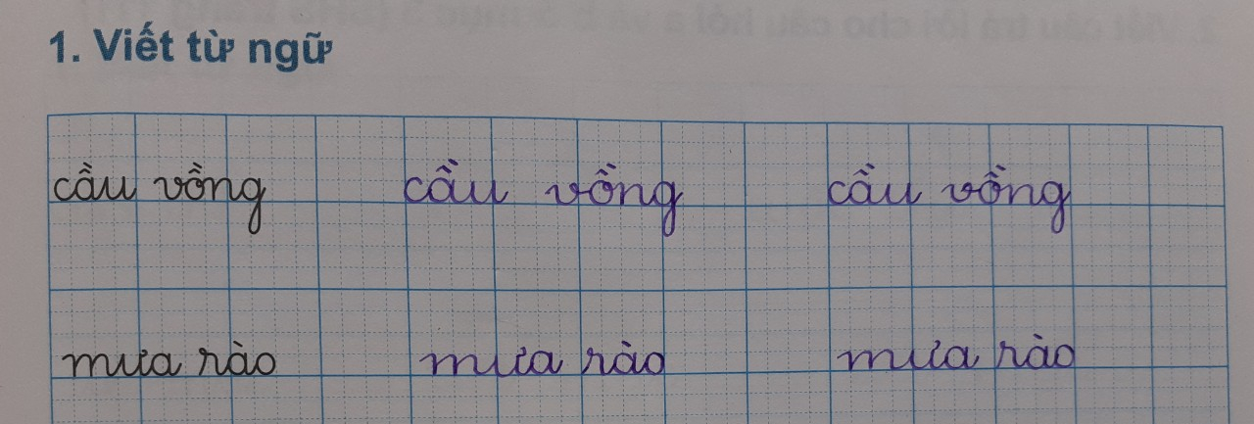

Slide 21
